Slide 1
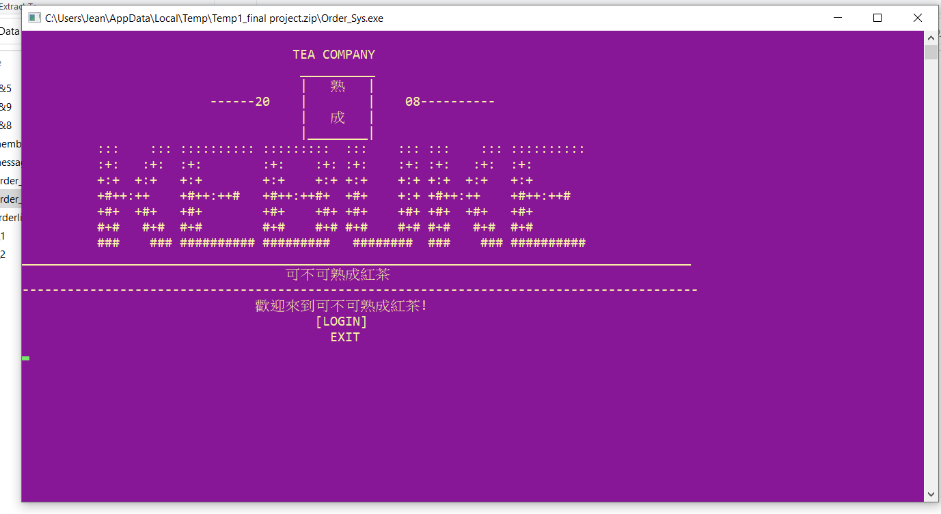
按上下鍵 選取LOGIN 或 EXIT 再按ENTER

Slide 2
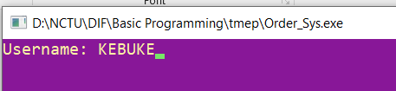
登入畫面
輸入KEBUKE進入店家

Slide 3
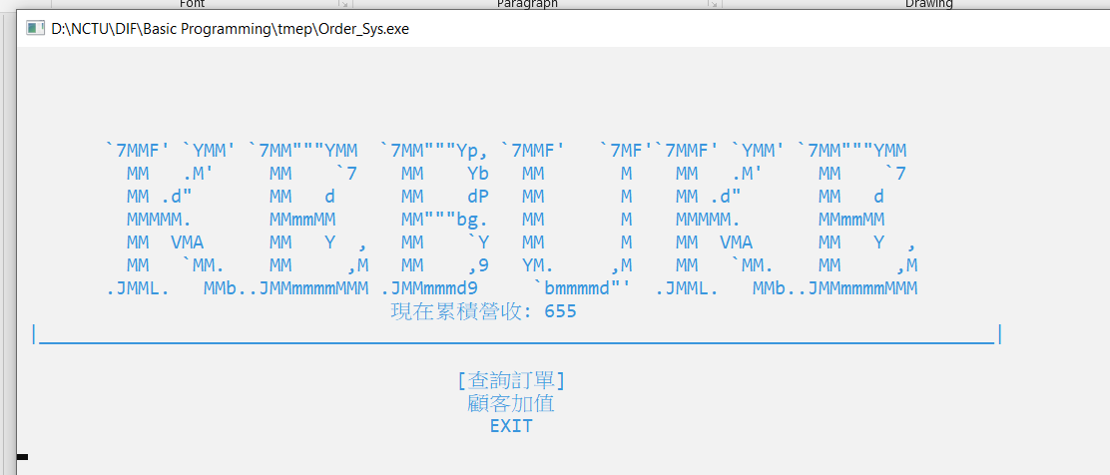
按上下鍵 選取並按ENTER
顯示現在累積的營收

Slide 4
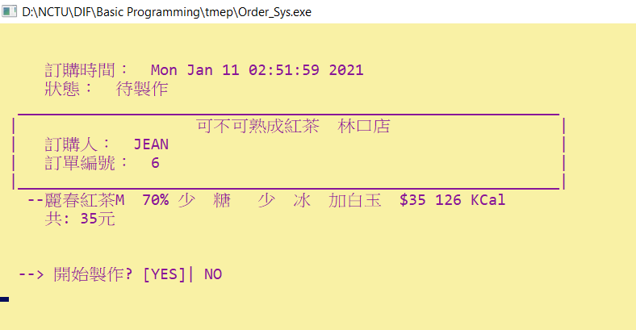
訂單查詢

